Slide 1


Программа «1С программист»
Преподаватель: к.т.н., доцент Бубарева Олеся Александровна
Иванов Иван Иванович
Группа 1С-807
Создание конфигурации, которая учитывает основные учетные функции торгового предприятия
2024

Slide 2
Цель и задачи итоговой аттестационной работы
Цель: разработать конфигурацию, которая реализует основные учетные функции торгового предприятия
Задачи:
Разработать справочники, документы, журналы документов.
Разработать печатные формы документов.
Установить регистры накопления, сведений.
Создать процесс передачи данных в регистры.
Реализовать механизмы, при помощи которых система будет производить расчеты и формировать отчеты.
Создать подсистемы и распределить по ним созданные объекты конфигурации.

Slide 3
В качестве итоговой аттестационной работы создана конфигурация для автоматизации учетных функции торгового предприятия ООО_______ осуществляющего торговлю ________________.
В разработанной конфигурации добавлены и настроены следующие объекты:
Справочники
Документы:
Печатные формы документов
Журналы документов:
Регистры сведений:
Регистры накоплений:
Подсистемы:
Отчеты

Slide 4
В программном коде использованы следующие конструкции:
Процедуры;
Функции;
Арифметические операции;
Циклы;
Условия;
Запросы.
Процедуры и функции сформированы в:
Модулях объектов;
Модулях форм
Общих модулях;
Использованы клиентские и серверные процедуры (функции) с директивами компиляции:
&НаКлиенте;
&НаСервере.

Slide 5
Процесс разработки справочников
В конфигурации были созданы следующие справочники:
Склады
Контрагенты
Сотрудники
Номенклатура
….. (продолжить список)

Slide 6
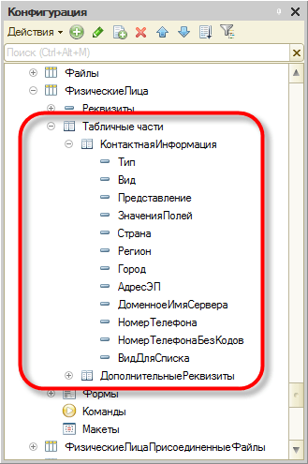
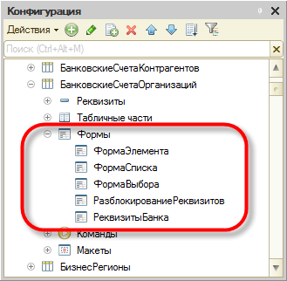
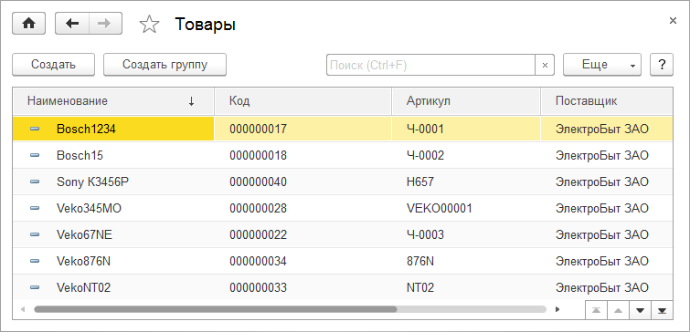
Процесс разработки справочников
В режиме конфигуратор
В режиме 1С: Предприятие

Slide 7
Процесс разработки документов
В конфигурации были созданы следующие документы:
Заказ клиента
Поступление товаров
Реализация товаров
Оказание услуг
….. (продолжить список)

Slide 8
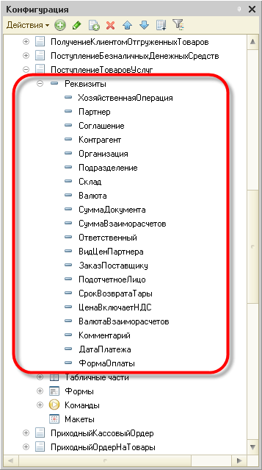
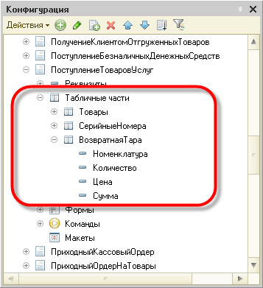
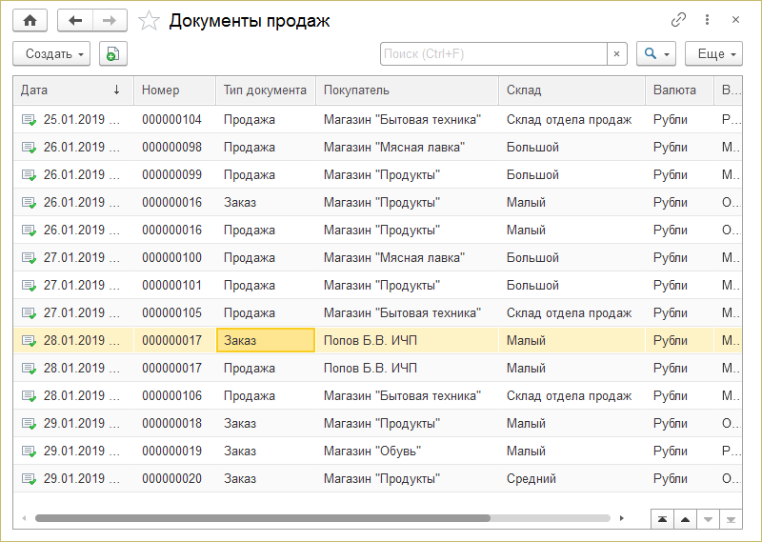
Процесс разработки документов
В режиме конфигуратор
В режиме 1С: Предприятие

Slide 9
Процесс разработки журналов документов
В конфигурации были созданы следующие журналы документов:
Складские документы
….. (продолжить список, при наличии)

Slide 10
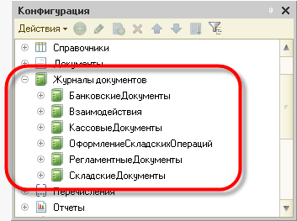
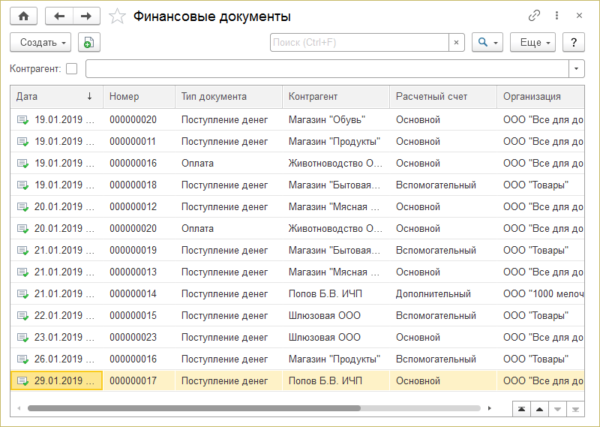
Процесс разработки журналов документов
В режиме конфигуратор
В режиме 1С: Предприятие

Slide 11
Процесс разработки печатных форм документов
В конфигурации были созданы следующие макеты печатных форм:
Расходная накладная
….. (продолжить список)

Slide 12
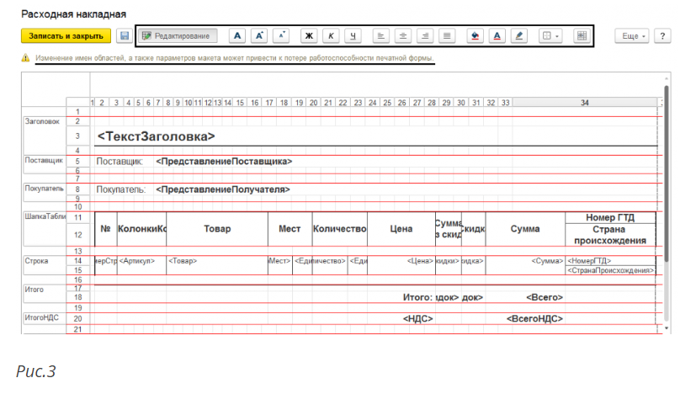
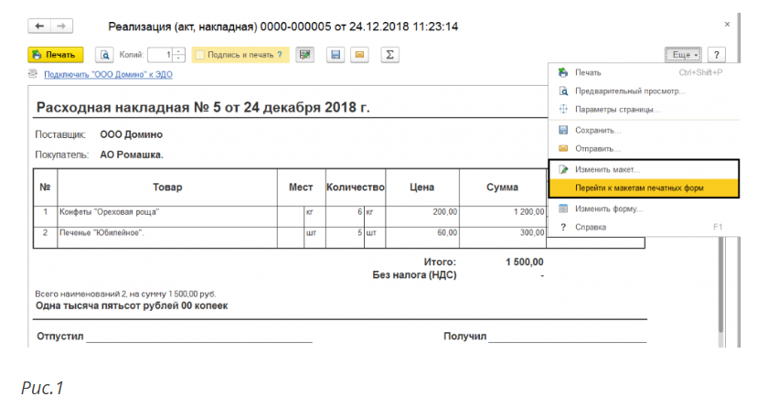
Процесс разработки печатных форм документов
В режиме конфигуратор
В режиме 1С: Предприятие

Slide 13
Процесс разработки регистров накопления
В конфигурации были созданы следующие регистры накопления:
Остатки товаров
….. (продолжить список)

Slide 14
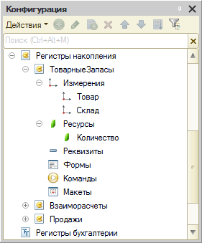
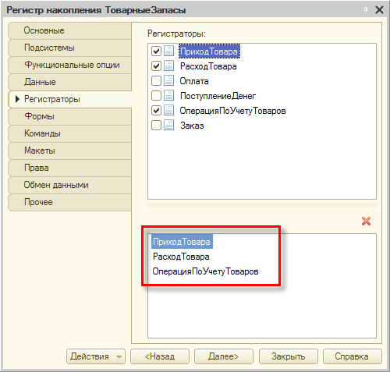
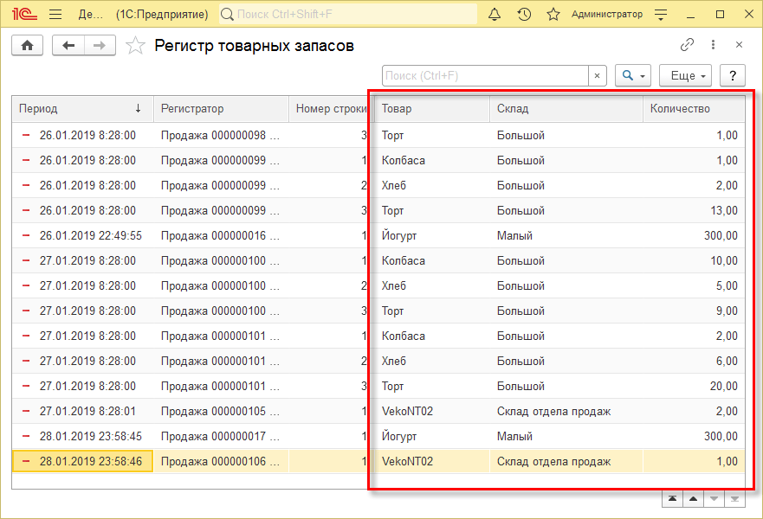
Процесс разработки регистров накопления
В режиме конфигуратор
В режиме 1С: Предприятие

Slide 15
Процесс разработки регистров сведений
В конфигурации были созданы следующие регистры сведений:
Цены номенклатуры
….. (продолжить список)

Slide 16
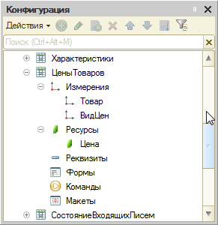
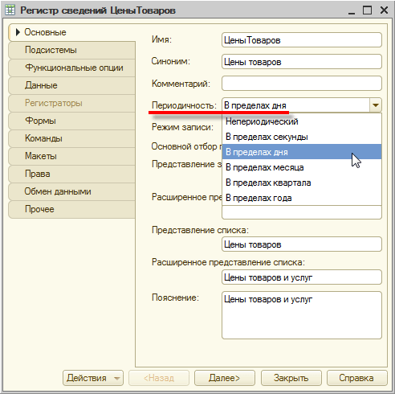
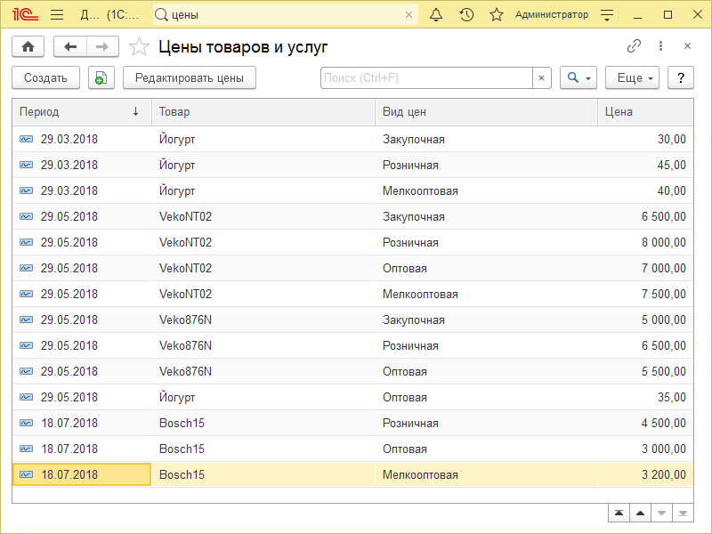
Процесс разработки регистров сведений
В режиме конфигуратор
В режиме 1С: Предприятие

Slide 17
Процесс передачи данных в регистры
В конфигурации были созданы следующие движения:
в документе ЗаказКлиента движения по регистрам: Взаиморасчеты, ОстаткиНоменклатуры
….. (продолжить список)

Slide 18
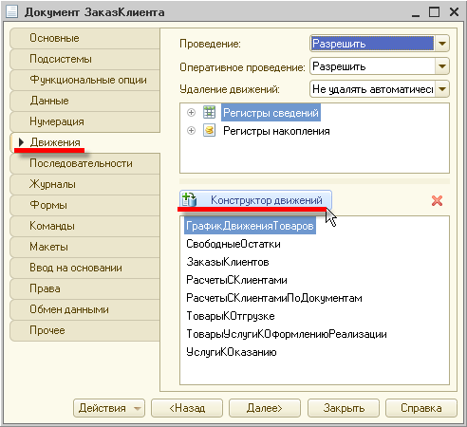
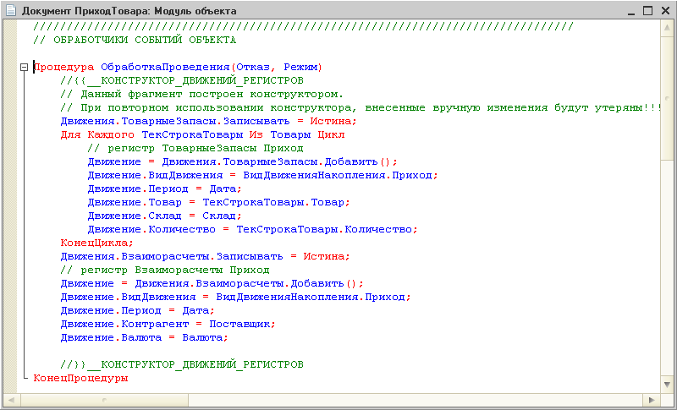
Процесс передачи данных в регистры
В документе ЗаказКлиента

Slide 19
Реализация механизмов периодических расчетов
В конфигурации были созданы следующие объекты:
План видов расчета Начисления
Справочник ВидыГрафиковРаботы
Регистр сведений ГрафикиРаботы
Регистр расчета ЗаработнаяПлата
Документ НачисленияОклада
Документ НевыходСотрудника
Документ РасчетПремии
Документ ВыплатаЗаработнойПлаты

Slide 20
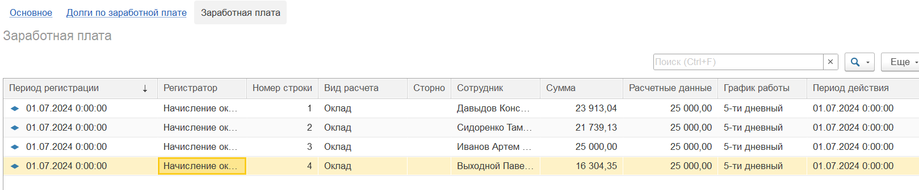
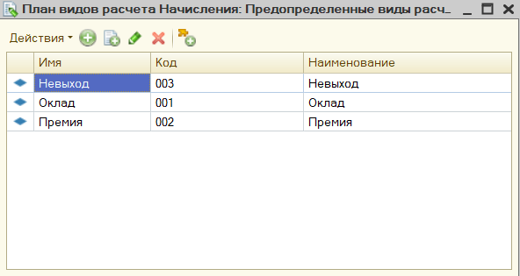
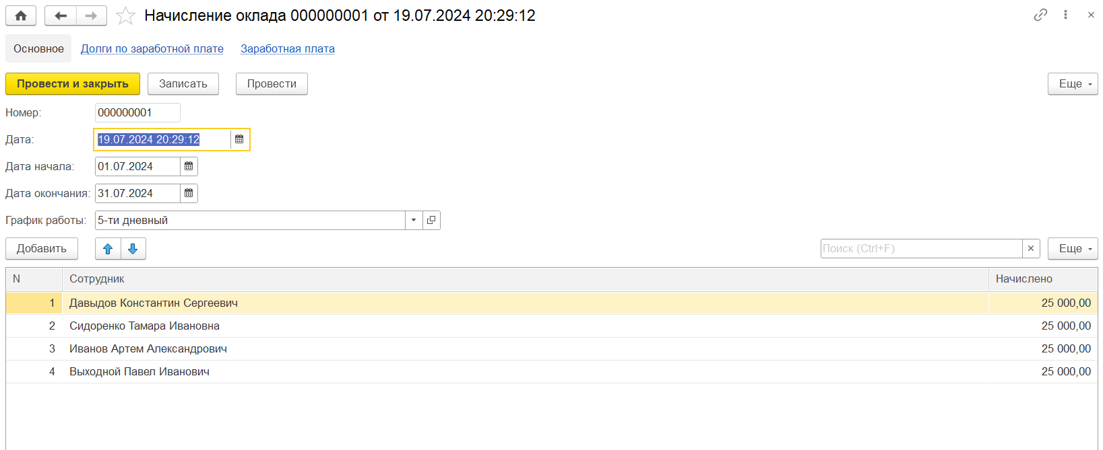
Реализация механизмов периодических расчетов
В режиме конфигуратор
В режиме 1С: Предприятие

Slide 21
Процесс формирования отчетов
В конфигурации были созданы следующие отчеты:
Остатки товаров
Список контрагентов
Вхождение номенклатуры в документы
Оборотно-сальдовая ведомость
Продажи
….. (продолжить список)

Slide 22
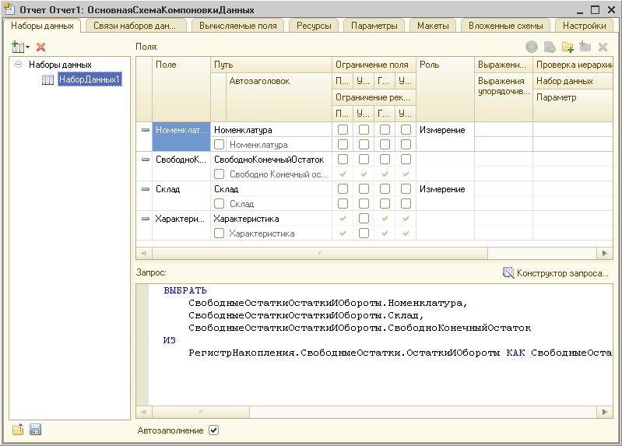
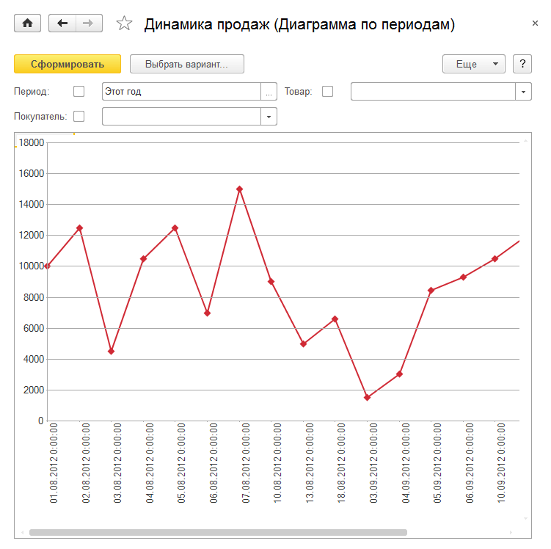
Процесс формирования отчетов
В режиме конфигуратор
В режиме 1С: Предприятие

Slide 23
Процесс разработки подсистем
В конфигурации были созданы следующие подсистемы:
Продажи
Закупки
Бухгалтерия
….. (продолжить список)

Slide 24
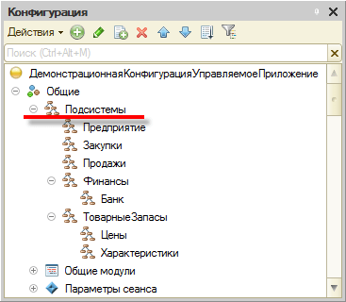
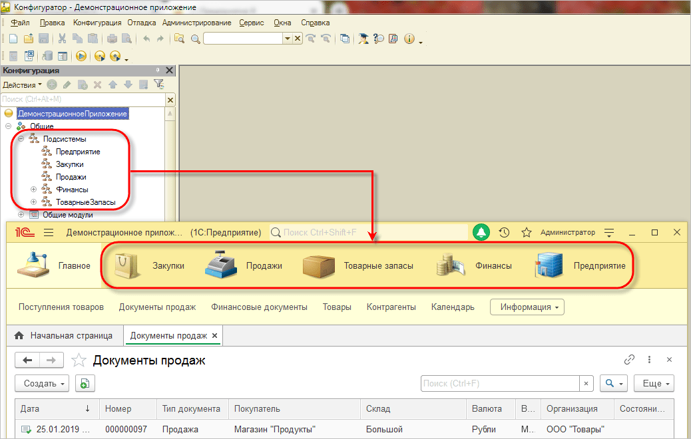
Процесс разработки подсистем
В режиме конфигуратор
В режиме 1С: Предприятие

Slide 25
Выводы по выполненной работе
В результате выполнения ИАР разработана конфигурация, которая реализует основные учетные функции торгового предприятия
Выполнены следующие задачи:
Разработаны справочники, документы, журналы документов.
Разработаны печатные формы документов.
Установлены регистры накопления, сведений.
Создан процесс передачи данных в регистры.
Реализованы механизмы, при помощи которых система будет производить расчеты и формировать отчеты.
Созданы подсистемы и распределены по ним созданные объекты конфигурации.

